Slide 2
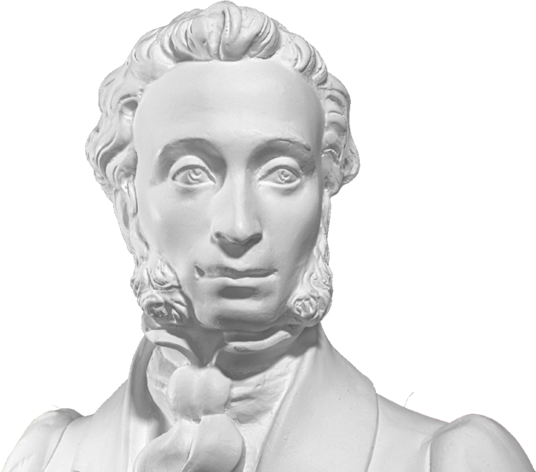
Веди себя
культурно
Программа «Пушкинская карта» реализуется на территории Российской Федерации по инициативе Президента В.В.Путина.
Цель программы – дать каждому россиянину в возрасте от 14 до 22 лет возможность покупки билетов в учреждения культуры за счет средств федерального бюджета.
Общая задача учреждений культуры и образовательных организаций на текущий момент – обеспечить получение «Пушкинской карты» 100% молодых людей указанного возраста.

Slide 3
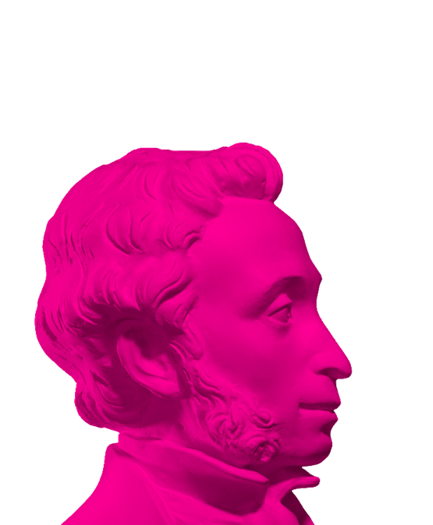
Веди себя
в театр
С «Пушкинской картой»
можно посетить :
учреждения своего региона
учреждения любого другого региона Российской Федерации

Slide 4
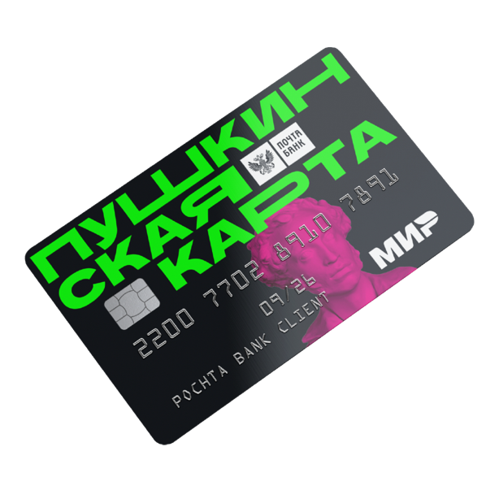
За кино платить
будет Пушкин
Номинал карты в 2022 году
5 000 ₽
2 000 рублей можно потратить на посещение кинопоказов

Slide 5
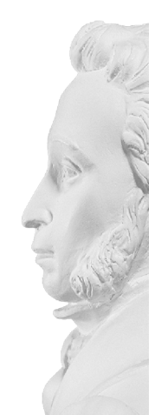
Сентябрь уж наступил,
а ты еще не оформил Пушкинскую карту?!
УСЛОВИЯ ОФОРМЛЕНИЯ КАРТЫ:
Гражданство РФ
Возраст – от 14 до 22 лет включительно
Наличие подтвержденной учетной записи на портале «Госуслуги» либо упрощенная идентификация на стороне Банка
При достижении возраста 23 года лимит по карте автоматически обнуляется с закрытием карты

Slide 6
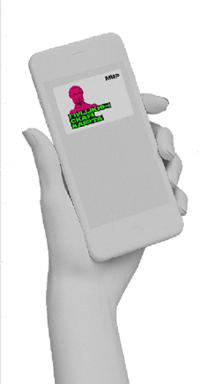
Сентябрь уж наступил,
а ты еще не оформил Пушкинскую карту?!
КЛИЕНТСКИЙ ПУТЬ ДЕРЖАТЕЛЯ КАРТЫ:
1. Регистрируется в приложении (Госуслуги.Культура/ Почта Банк Онлайн)
2. Запрашивает оформление «Пушкинской карты» в банке-участнике
3. Идентифицируется через «Госуслуги»
4. Подписывает документы на получение «Пушкинской карты», фотографируется
5. Получает виртуальную или пластиковую «Пушкинскую карту»
6. Заходит на афишу на сайте Культура.РФ или учреждения культуры-участника программы и выбирает мероприятие:
7.Оплачивает покупку на сайте или в кассе с помощью «Пушкинской карты»

Slide 7
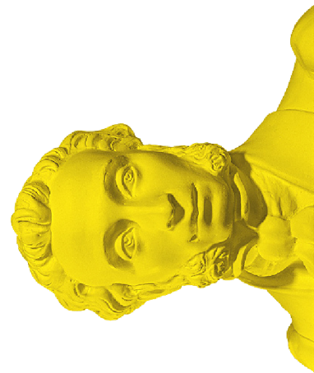
Тратишь деньги с этой карты
– становишься богаче
По «Пушкинской карте» можно посетить:
государственные, муниципальные, частные учреждения культуры, театры, концертные залы, филармонии, музеи, галереи, выставочные залы, кинотеатры, библиотеки, образовательное учреждения
в Самаре, Тольятти, Новокуйбышевске, Сызрани, Похвистнево, Кинеле, Отрадном, Октябрьске, Чапаевске, Жигулевске, Борском, Безенчуке, Нефтегорске, Клявлино, Хворостянке

Slide 8
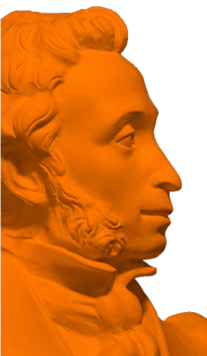
Веди себя
в музей
Среди учреждений-участников программы для школьников особо рекомендованы с образовательным уклоном:
Исторический парк «Россия – моя история» (Самара)
Парковый комплекс истории техники им. К.Г. Сахарова (Тольятти)
В процессе подключения Этнокультурный комплекс «Парк дружбы народов» (ЖК «Волгарь»)

Slide 9
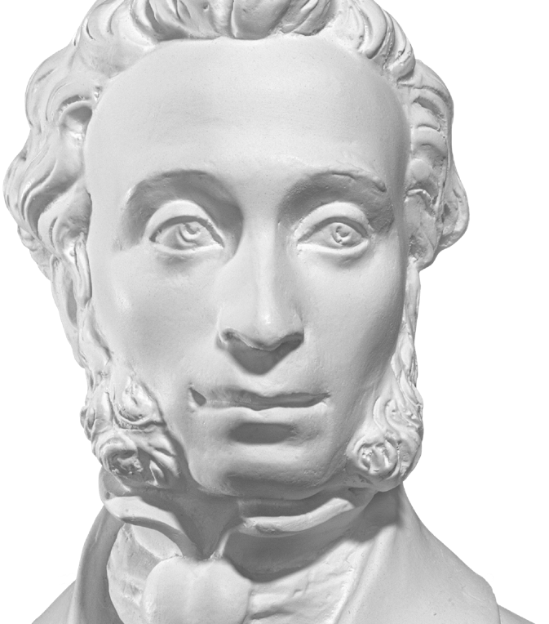
Тратишь деньги с этой карты
– становишься богаче
До конца 2022 года
планируется подключение музеев и домов культуры (городских и районных) большинства муниципальных образований Самарской области

Slide 10
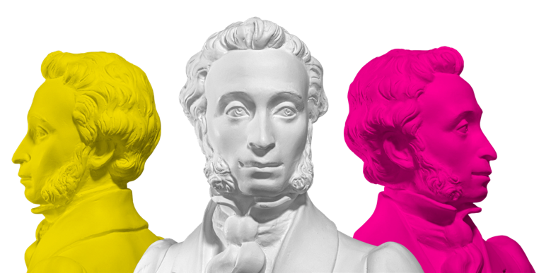
Веди себя
культурно
Приглашаем коллег из сферы образования к сотрудничеству в реализации инициативы Президента!

